Slide 1
Автоматическая обработка
звуковых образов.
Евгений Борисов

Slide 2
Обработка звуковых образов
Задачи
Audio classification
Speech recognition / speaker verification / speaker diarization
Audio denoising / audio upsampling
Music Information Retrieval
Audio styling
Audio synthesis

Slide 3
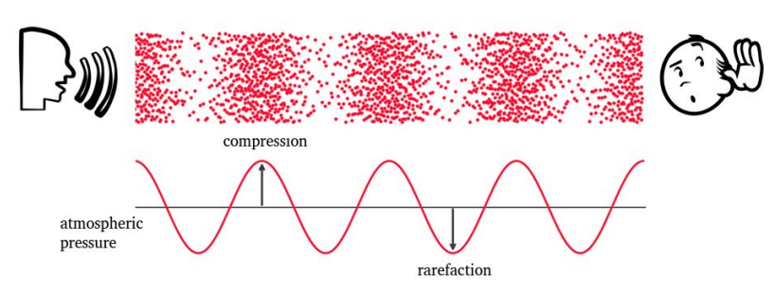
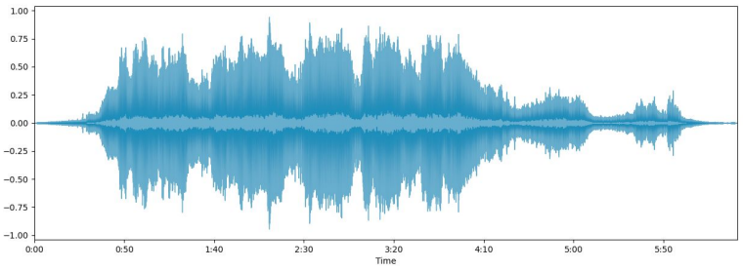
Обработка звуковых образов
звуковые волны
регулярные изменения давления воздуха
порождаются механической вибрацией объектов

Slide 4
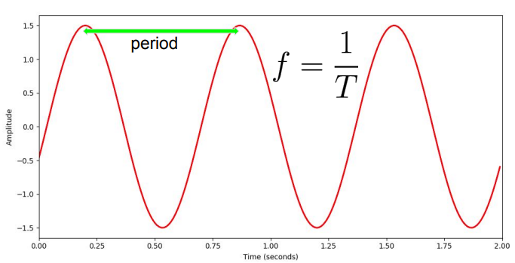
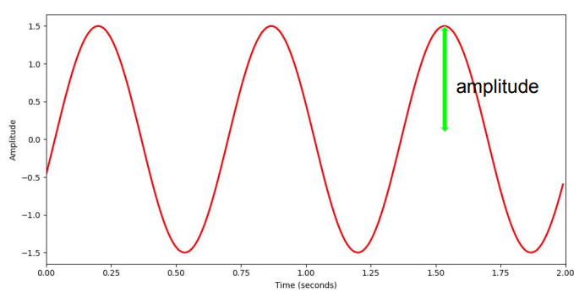
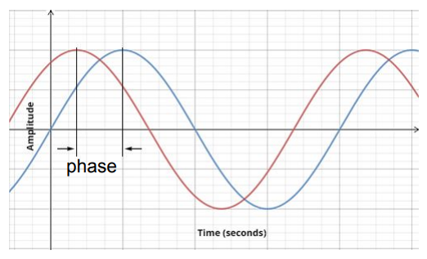
Обработка звуковых образов
частота
амплитуда
фаза
Частота определяет высоту звука,
Амплитуда - громкость

Slide 5
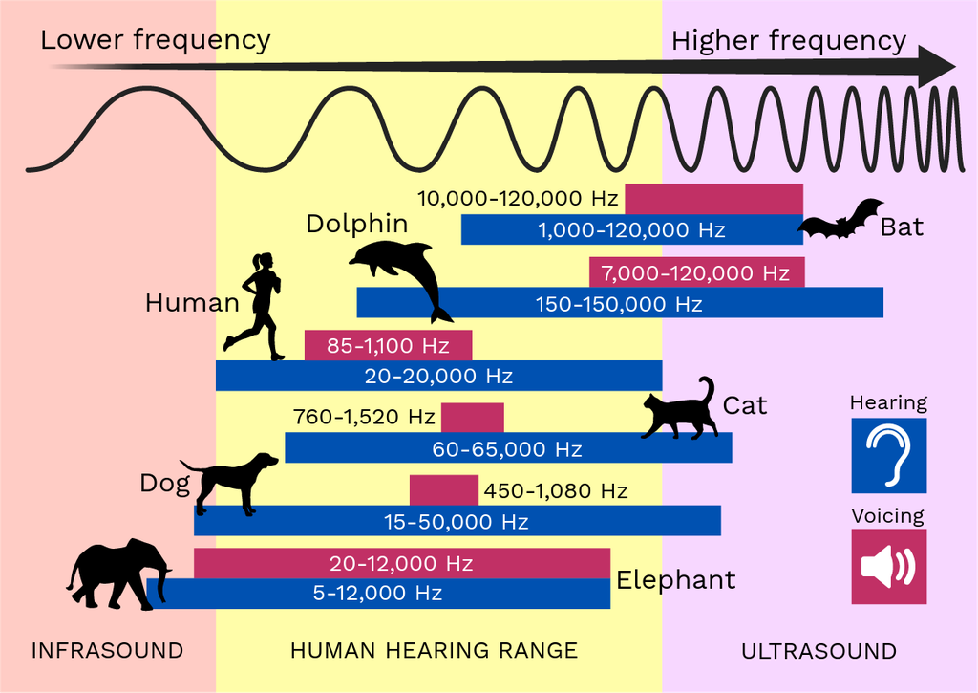
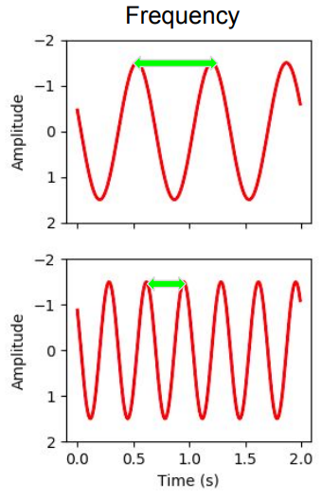
Обработка звуковых образов
высокие и низкие звуки

Slide 6
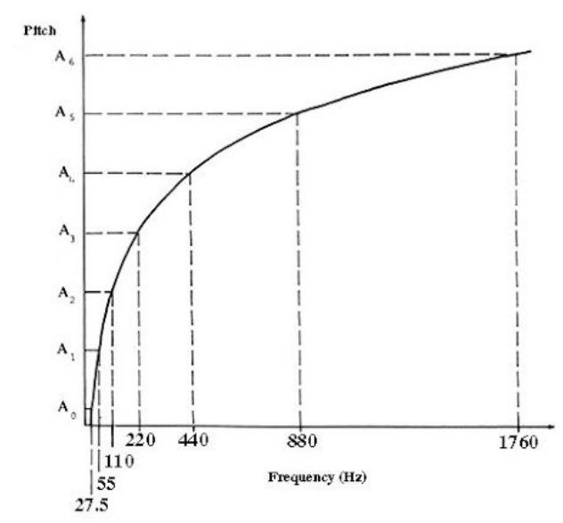
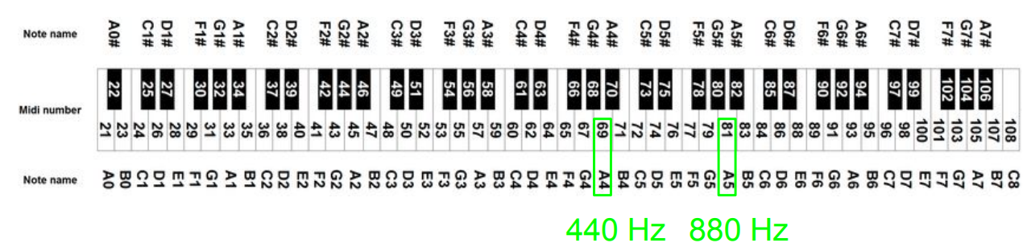
Обработка звуковых образов
тон и частота
Тон - восприятие частоты человеком
логарифмическое восприятие,
человек различает низкие звуки лучше чем высокие
Тембр — многомерная характеристика составляющих звука

Slide 7
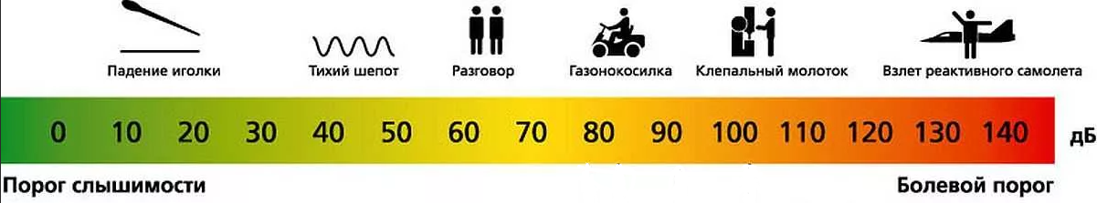
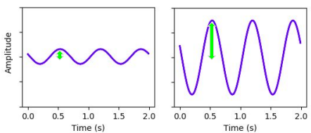
Обработка звуковых образов
Громкость — субъективное восприятие человеком, зависит от возраста, частоты и др.
мощность звука - энергия передаваемая от источника в единицу времени ( Вт, W )
интенсивность звука - мощность переданная на единицу площади ( Вт/м2, W/m2 )
уровень интенсивности — логарифмическое восприятие интенсивности человеком (dB)

Slide 8
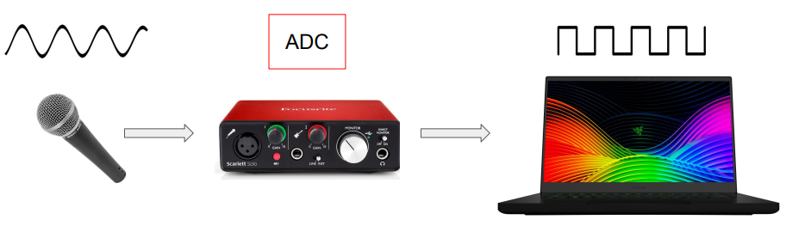
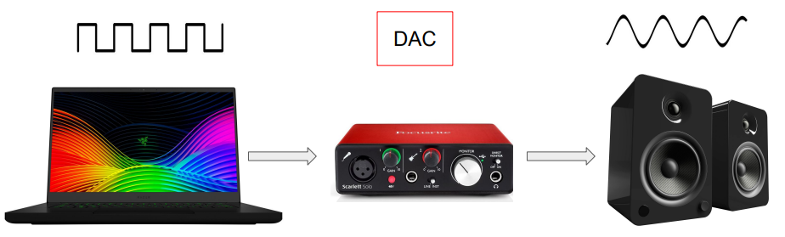
Обработка звуковых образов
представление звукового сигнала

Slide 9
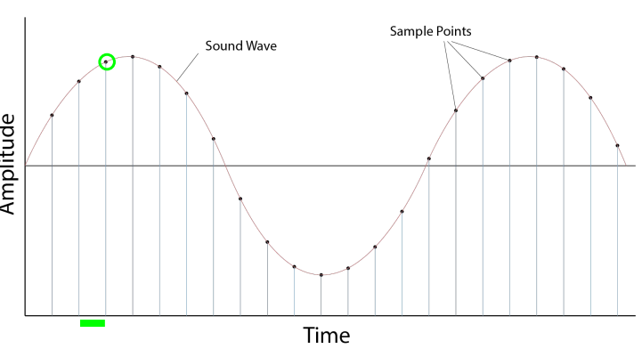
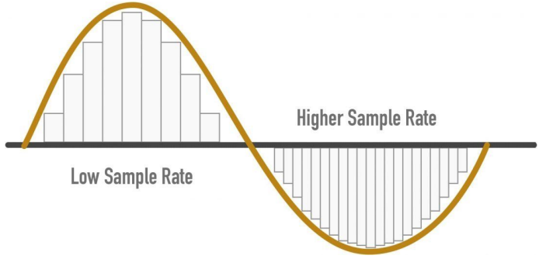
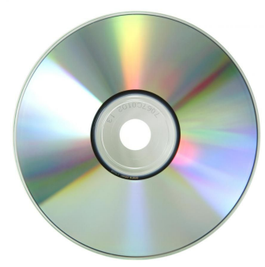
Обработка звуковых образов
представление звукового сигнала — частота дискретизации
Если максимальная частота воспринимаемая человеком 22050Гц,
То для воспроизведения без (существенных) потерь минимальная частота дискретизации звукового сигнала (sample rate) должна быть 44100Гц ( CD качество музыки )

Slide 10
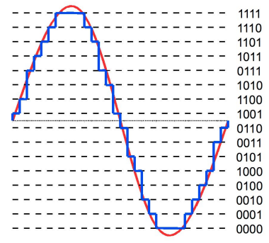
Обработка звуковых образов
представление звукового сигнала - quantization, bit depth
bit depth - насколько точно будем кодировать уровень сигнала
CD качество
Sample rate = 44100 Hz
bit depth = 16 bits

Slide 11
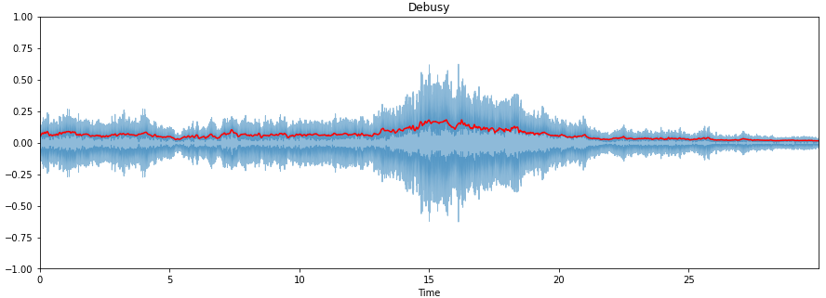
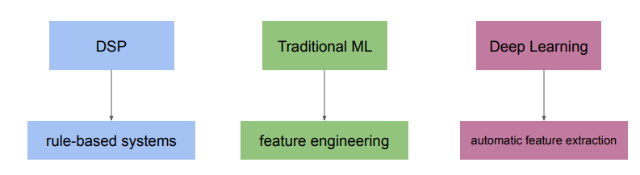
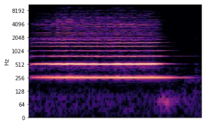
Обработка звуковых образов
извлечение признаков из звуковых сигналов
- моментальная характеристика (точечная)
- характеристика сегмента (на отрезке)
- общая характеристика (всё целиком)
различные типы звуковых сигналов - разные наборы признаков
- Обработка музыкальных образов (Music Information Retrieval, MIR)
- Задача распознавания речи
- Прочее
- Amplitude envelope
- Root-mean square energy
- Zero crossing rate
- Band energy ratio
- Spectral centroid
- Spectral flux
- Spectral spread
- Spectral roll-off
- Spectrogram
- Mel-spectrogram
- Constant-Q transform

Slide 12
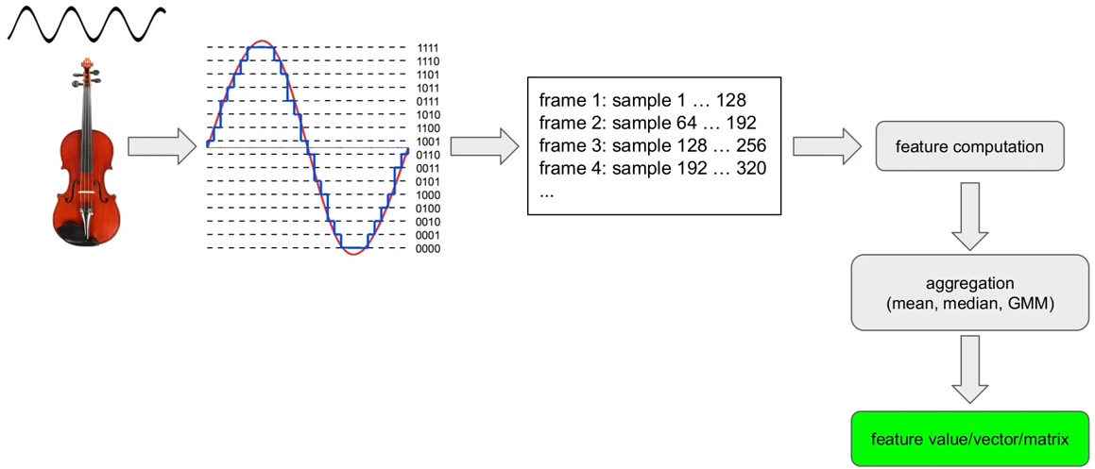
Обработка звуковых образов
Временные характеристики (Time-domain features)
считаем характеристику для каждого фрейма и агрегируем результаты

Slide 13
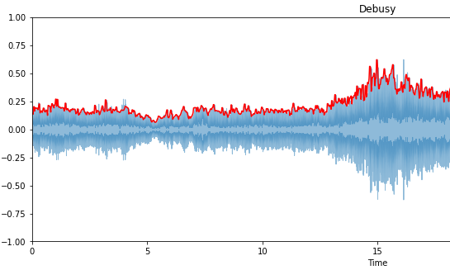
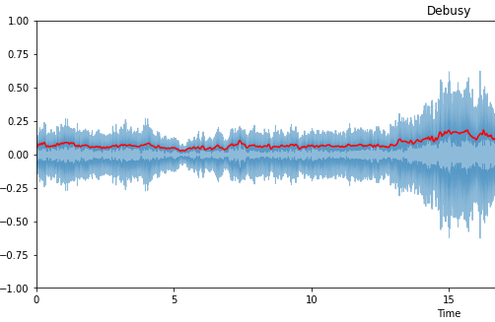
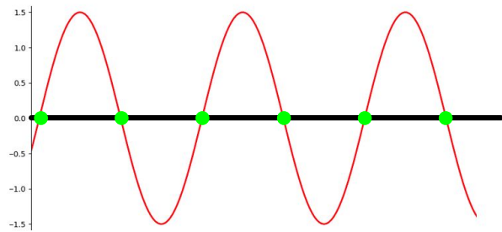
Обработка звуковых образов
Временные характеристики (Time-domain features)
считаем характеристику для каждого фрейма и агрегируем результаты
характеристика чувствительна к выбросам
можно использовать для определение жанра музыки
определяет уровень громкости
менее чувствительна к выбросам чем AE
можно использовать для сегментации аудио
детектор ритмичной музыки
детектор голоса

Slide 14
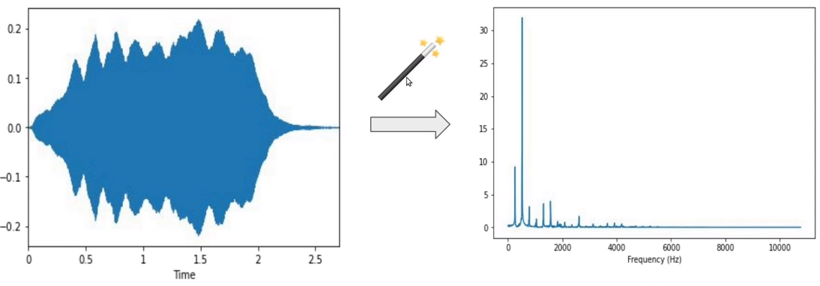
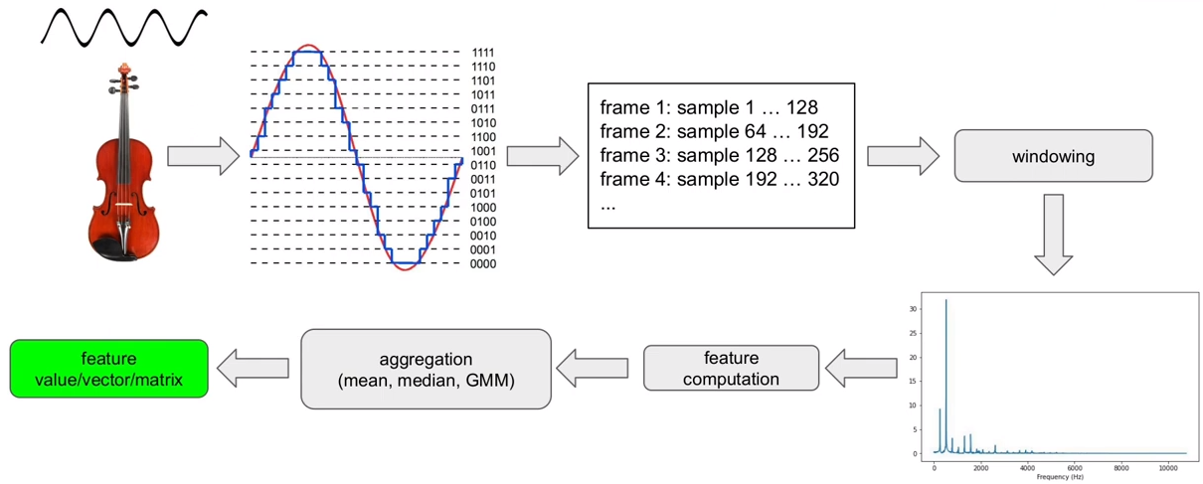
Обработка звуковых образов
Частотно-временные характеристики (frequency domain features)
разбираем сигнал на частотные составляющие, считаем характеристику и агрегируем результаты

Slide 15
Обработка звуковых образов
Частотно-временные характеристики (frequency domain features)
разбираем сигнал на частотные составляющие, считаем характеристику и агрегируем результаты

Slide 16
Обработка звуковых образов
Обработка музыкальных образов
(Music Information Retrieval, MIR)
задачи
- разделение звучания музыкальных инструментов
- классификация музыкальных образов
- оценка настроения музыкального образа
характеристики
- ритм
- тон
- тембр
- гармоничность

Slide 17
Обработка звуковых образов
Задача распознавания речи
- прочее

Slide 18
Обработка звуковых образов
представление звукового сигнала
частота дискретизации, битрейт и т.п.
звуковые образы и признаки
оценка темпа
ДПФ (DCT) и спектрограммы
речь и мел-кепстральные коофициенты

Slide 19
Обработка звуковых образов
Applications
Audio classification
Speech recognition / speaker verification
Audio denoising / audio upsampling
Music Information Retrieval
Music Instrument Classification
Mood Classification

Slide 20
Обработка звуковых образов
Литература
git clone https://github.com/mechanoid5/ml_lectorium
Дауни Аллен Цифровая обработка сигналов на языке Python. 2017
Allen B.Downey Think DSP. Digital Signal Processing in Python. 2014
Meinard Müller, Brian McFee Instructional material for the Music Information Retrieval Workshop at CCRMA, Stanford University, 2014-18.
https://github.com/bmcfee/stanford-mir
Valerio Velardo The Sound of AI : Audio Signal Processing for Machine Learning
https://www.youtube.com/playlist?list=PL-wATfeyAMNqIee7cH3q1bh4QJFAaeNv0
https://github.com/musikalkemist/AudioSignalProcessingForML

